Slide 1

APRESENTAÇÃO
PROJETO A3
SRL
SISTEMA DE RANK LITERÁRIO
SÃO JUDAS MOOCA

Slide 2

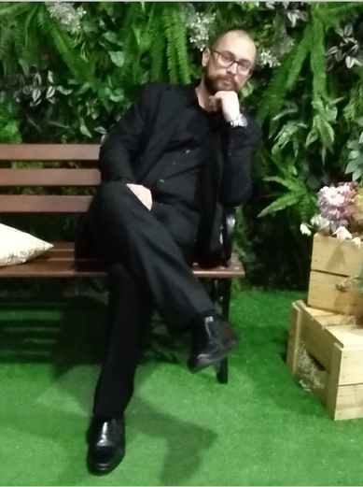

ALUNOS
Daniel Henrique dos Santos
R.A.: 823150320
Heytor Costa Santos
R.A.: 823126990

Slide 3
SISTEMA BIBLIOTECÁRIO
Um Sistema Bibliotecário desenvolvido para dois tipos de Usuário Comum e o Administrador.
O Usuário Comum vai ter acesso no Sistema a Solicitar Livro, Visualizar Lista de Livros, Cadastros de Livros Favoritos, Atribuir Nota para o Livro e Livros Favoritos
O Usuário Administrador vai ter acesso no Sistema a Cadastro de Livro, Cadastro de Usuário, Exclusão de Livro, Exclusão de Usuário e os acessos do Usuário comum caso precise.

Slide 4
SISTEMAS UTILIZADOS
Microsoft Visual Studio uma IDE para criação do Código, Compilação e Execução
Um SGBD para criação do Banco de Dado e armazenamento de Dados
Visual
Studio
MySQL
Linguagem de Programação Utilizada no Projeto
Java

Slide 5

Toda a parte da Aplicação foi desenvolvida no Visual Studio o Código Java e Execução.
MICROSOFT VISUAL STUDIO

Slide 6

Toda parte de Banco de Dados está sendo trabalho no MYSQL deis da armazenagem de dados, o tratamentos das tabelas de informações e consultas.
MYSQL
BANCO DE DADOS

Slide 7

JAVA
Neste projeto foi Utilizado programa Java que é uma Linguagem de Programação Orientada a Objeto.

Slide 8
Requisitos Funcionais
Requisitos não Funcionais
Login Sistema
Cadastro de Livros
Cadastro do Usuário
Visualizar Livros
Livro ter Titulo, Autor e Tipo
Associar nota no Livro
Lista de Livros Cadastrados
Ordem Melhor Livros Avaliador
Visualizar media da Nota
Desempenho
Segurança
Usabilidade
Escalabilidade
Confiabilidade
Mantenabilidade
Integração.

Slide 9

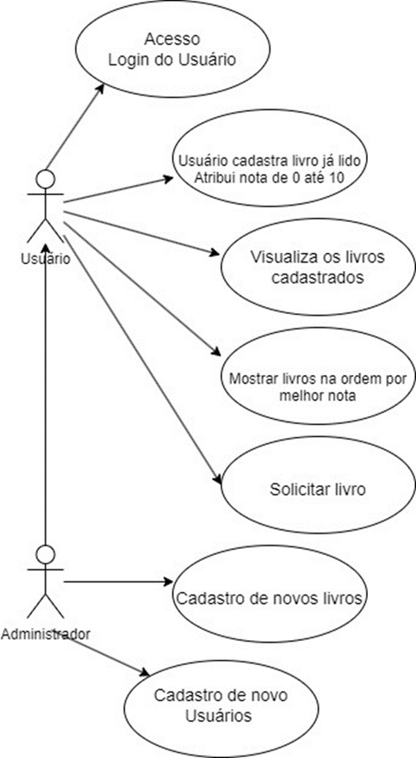
CASO DE USO

Slide 10
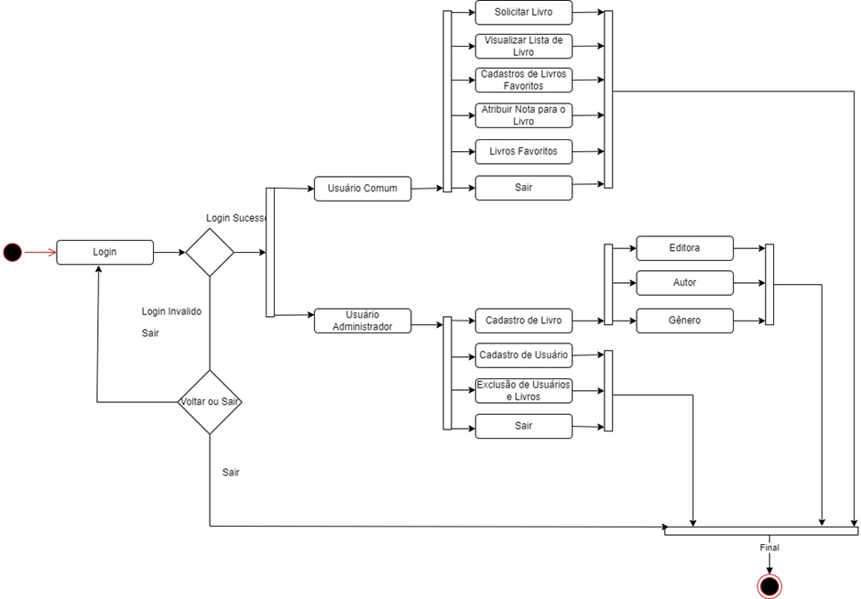
DIAGRAMA DE ATIVIDADES
t

Slide 11
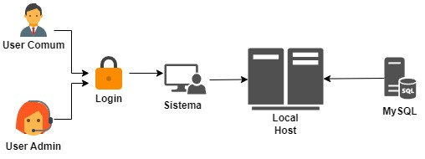
DIAGRAMA FRAMEWORK ACESSO
t

Slide 12

OBRIGADO

